Slide 1


TRƯỜNG ĐẠI HỌC CÔNG NGHIỆP HÀ NỘI KHOA CÔNG NGHỆ THÔNG TIN
MÔN HỌC
PHẦN MỀM MÃ NGUỒN MỞ
Đề Tài: Tìm hiểu mô hình MVC và ứng dụng vào xây dựng website quản lý thư viện (JDBC, Servlet và JSP)
Giảng viên HD : Thạc sĩ Nguyễn Thái Cường
Sinh viên : Nguyễn Văn Thái
: Trịnh Thị Linh
: Phạm Thị Dung
Nhóm 10

Slide 2
BỐ CỤC
Phần I : Tổng quan mô hình MVC
Giới thiệu về mô hình MVC
Cấu trúc của mô hình MVC
Ưu, nhược điểm của mô hình MVC
Phần II : Tìm về webserver (Apache)
Giới thiệu đôi nét về webserver
Cài đặt Webserver – Apache trong Netbean

Slide 3
BỐ CỤC
Phần III: Tổng quan về JDBC, Servlet và JSP
Giới thiệu về JDBC
Giới thiệu về Servlet
Giới thiệu về JSP
Phần IV : Ứng dụng của Servlet và JSP
Demo code giao diện đăng nhập

Slide 4
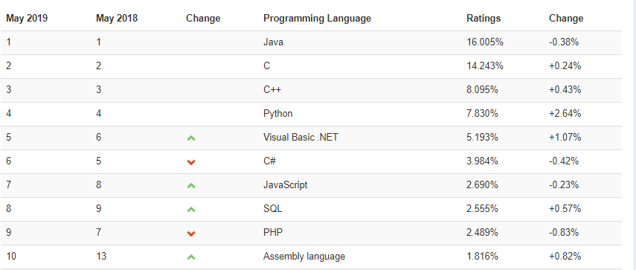
Top 10 popular
programing language

Slide 5
Phần I : Tổng quan mô hình
MVC
Giới thiệu:
- MVC là từ viết tắt của Model - View – Controller . - Là 1 mẫu kiến ​​trúc áp dụng khi xây dựng các ứng dụng, phần mềm. - Về cơ bản, nó là mô hình phân bố source code thành 3 phần, mỗi thành phần có một nhiệm vụ riêng biệt và độc lập với các thành phần khác.
2. Cấu trúc: - Model : là nơi chứa những nghiệp vụ tương tác với dữ liệu hoặc hệ quản trị cơ sở dữ liệu như kết nối database, truy vấn dữ liệu, thêm – xóa – sửa dữ liệu…

Slide 6
Phần I : Tổng quan mô hình
MVC
- View : là nới chứa những giao diện như một nút bấm, khung nhập, menu, hình ảnh… nó đảm nhận nhiệm vụ hiển thị dữ liệu và giúp người dùng tương tác với hệ thống.
- Controller : là nơi tiếp nhận những yêu cầu xử lý được gửi từ người dùng, nó sẽ lấy đúng dữ liệu cần thiết nhờ lớp Model và hiển thị dữ liệu đó ra cho người dùng nhờ lớp View.

Slide 7
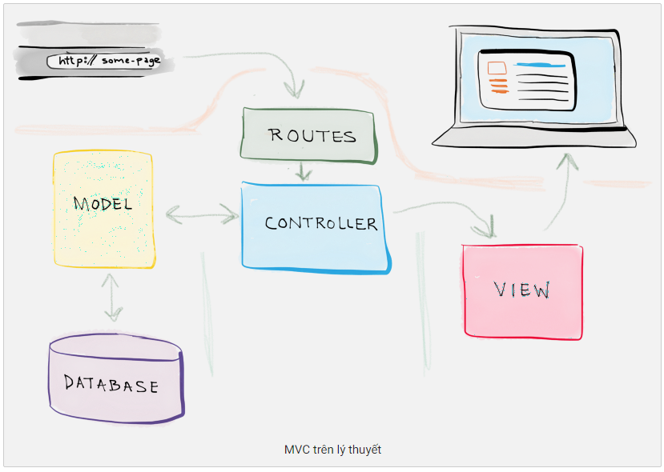
Phần I : Tổng quan mô hình
MVC
- Hình minh họa:

Slide 8
Phần I : Tổng quan mô hình
MVC
Ưu điểm: - Trình tự xử lý rất rõ ràng, mô hình đơn giản, dễ hiểu. - Mô hình MVC sắp xếp các class/function vào các thành phần riêng biệt Controller - Model - View, việc đó làm cho quá trình phát triển - quản lý - vận hành - bảo trì website diễn ra thuận lợi hơn, tạo ra được các chức năng riêng biệt và đồng thời kiểm soát được các luồng xử lý. - Tạo mô hình chuẩn cho dự án, giúp người chuyên môn ngoài dự án tiếp cận với dự án dễ dàng hơn.

Slide 9
Phần I : Tổng quan mô hình
MVC
4. Nhược điểm: - Đối với dự án nhỏ, việc áp dụng mô hình MC gây cồng kềnh, tốn thời gian trong quá trình phát triển. Tốn thời gian trung chuyển dữ liệu của các thành phần.

Slide 10
Phần II : Tìm về webserver
(Apache)
1. Giới thiệu đôi nét về webserver: - Webserver là máy chủ cài đặt các chương trình phục vụ cho các ứng dụng web. Webserver có khả năng tiếp nhận yêu cầu từ các trình duyệt web và gửi phản hồi đến máy client những trang web thông qua môi trường mạng Internet qua giao thức HTTP hoặc các giao thức khác. - Mỗi loại Web server chỉ hỗ trợ một số loại tập tin riêng biệt. Có nhiều phần mềm web server khác nhau như: Apache, Nginx, LiteSpeed, IIS, …

Slide 11
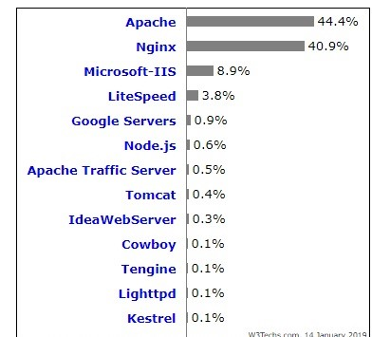
Phần II : Tìm về webserver
(Apache)
- Những Web server thông dụng nhất hiện nay:

Slide 12
Phần II : Tìm về webserver
(Apache)
Đôi nét về Apache: - Apache là một phần mềm webserver mã nguồn mở miễn phí được cài đặt trên các máy chủ webserver (phần cứng). - Công việc của nó là thiết lập kết nối giữa server và trình duyệt người dùng (Firefox, Google Chrome..) rồi chuyển file qua lại theo dạng client - server. - Apache là một phần mềm đa nền tảng, nó hoạt động tốt với cả server Unix và Windows. - Trong đó: Tomcat là một phần mềm mã nguồn mở được cung cấp bởi Apache. Tomcat nổi tiếng vì gọn nhẹ, nó thường được sử dụng trong quá trình phát triển một ứng Web trên nền tảng Java Servlet.

Slide 13
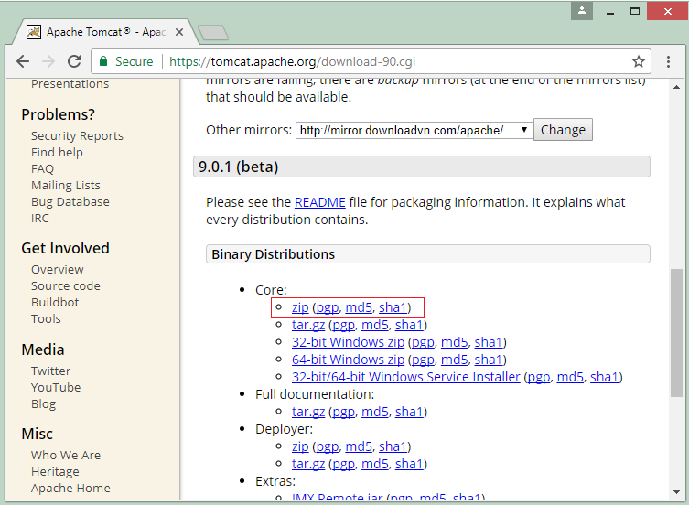
Phần II : Tìm về webserver
(Apache)
3. Download Apache Tomcat: - Phiên bản mới nhất của Tomcat là 9.x: https://tomcat.apache.org/download-90.cgi

Slide 14
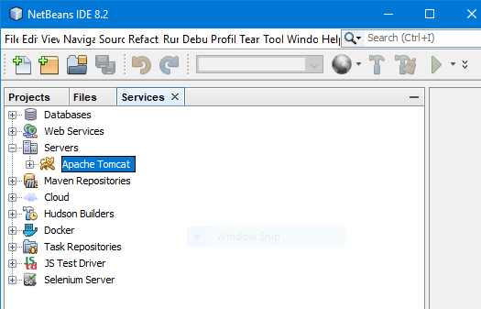
Phần II : Tìm về webserver
(Apache)
4. Cài Tomcat vào netbean: - Mở netbean , để ý phía bên tay trái và chọn tab Service sau đó tìm xuống mục Server.

Slide 15
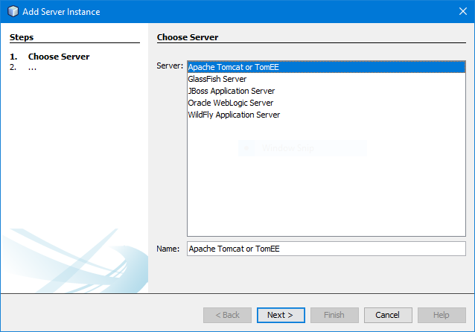
Phần II : Tìm về webserver
(Apache)
4. Cài Tomcat vào netbean: - Nhấn phải chuột vào Server và chọn "Add Server" sau đó ta sẽ thấy như hình dưới.

Slide 16
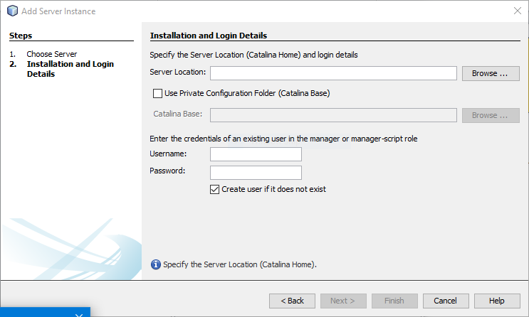
Phần II : Tìm về webserver
(Apache)
4. Cài Tomcat vào netbean: - Ở trong ô Server ta chọn "Apache Tomcat or TomEE" sau đó nhấn Next ta sẽ nhìn thấy cửa sổ hiện ra như hình dưới.

Slide 17
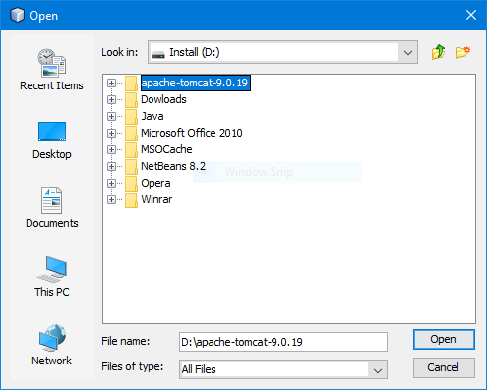
Phần II : Tìm về webserver
(Apache)
4. Cài Tomcat vào netbean: - Ta nhấn vào Browse để tìm đường dẫn chỉ tới thư mục của Tomcat lưu trên máy.

Slide 18
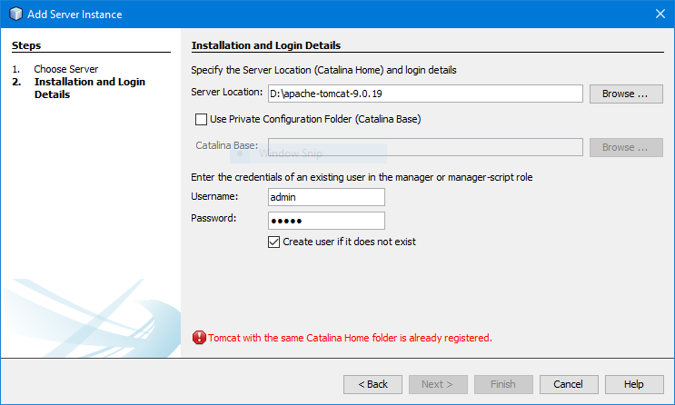
Phần II : Tìm về webserver
(Apache)
4. Cài Tomcat vào netbean: - Tiếp theo là điền username và password sau đó nhấn Finish.

Slide 19
Phần III: Tổng quan về
JDBC, Servlet và JSP
1. Giới thiệu về JDBC: - JDBC là tên viết tắt của cụm từ “Java Database Connectivity”, là một API tiêu chuẩn dùng để tương tác với các loại CSDL quan hệ. - JDBC có một tập hợp các class và các Interface dùng cho ứng dụng Java có thể thao tác với các CSDL. - Các thành phần của JDBC về cơ bản bao gồm: DriverManager, Driver, Connection , Statement và ResultSet. Với mỗi một CSDL cụ thể sẽ có một Driver tương ứng.

Slide 20
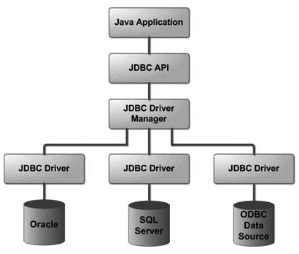
Phần III: Tổng quan về
JDBC, Servlet và JSP
2. Cấu trúc của JDBC:

Slide 21
Phần III: Tổng quan về
JDBC, Servlet và JSP
1. Giới thiệu về Servlet: - Servlet là một công nghệ phát triển web của java. - Servlet là chương trình chạy trên một Web server hoặc một Application server và thực hiện như là một tầng trung gian giữa một yêu cầu từ một trình duyệt web hoặc HTTP client với các Database hoặc các ứng dụng trên HTTP server. 2. Vai trò : - Vai trò chính của servlet là sẽ nhận các yêu cầu được gửi từ trình duyệt, xử lí các yêu cầu này, bao gồm cả việc thực thi các câu lệnh trong CSDL thông qua tầng DAO. - Sau khi yêu cầu được xử lí xong, servlet sẽ tạo ra hoặc gọi đến một trang html nào đó. Và nội dung trang html này sẽ được gửi trả về cho trình duyệt. - Trình duyệt sẽ đọc nội dung trang html này và hiển thị lên cho người dùng.

Slide 22
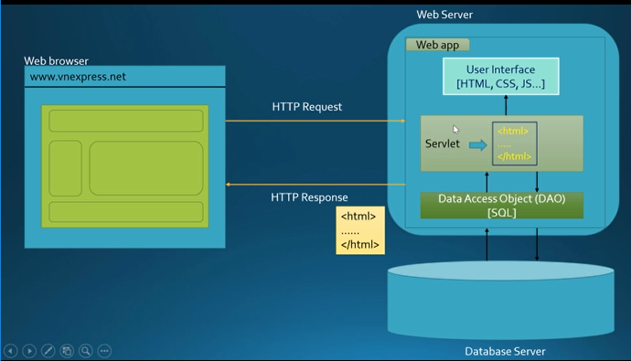
Phần III: Tổng quan về
JDBC, Servlet và JSP
1. Giới thiệu về Servlet - Luồng hoạt động:

Slide 23
Phần III: Tổng quan về
JDBC, Servlet và JSP
1. Giới thiệu về Jsp: 1.1. Lý do ra đời: - Mặc dù công nghệ servlet đã có khả năng xử lí về mặt nghiệp vụ và có thể tự tạo ra một trang html trả về cho phía trình duyệt. Tuy nhiên nội dung thực tế của một trang html là vô cùng phức tạp, chúng ta không thể nào đặt hàng nghìn dòng code html vào một file servlet được. - Chính vì vậy chúng ta cần một công nghệ khác để có thể tập trung vào việc viết code của font-end như là các thẻ html, file css , javascript..một cách dễ dàng hơn thay vì việc nhúng code html vào trong code java. Vì lý do đó, java tạo cho chúng ta một công nghệ khác gọi là jsp.

Slide 24
Phần III: Tổng quan về
JDBC, Servlet và JSP
1. Giới thiệu về Jsp: 1.2. Đặc điểm: - Về bản chất jsp chính là một file servlet. Tức là khi mà chúng ta chạy chương trình một file jsp sẽ được chuyển thành một file servlet, và quá trình xử lí sau đó sẽ giống như một file servlet thông thường. - Do vậy bên trong một file jsp, chúng ta có thể nhúng code java để có thể hiển thị trực tiếp dữ liệu cần thiết. Nói cách khác chúng ta có thể chuyển kết quả xử lí từ một file servlet và hiển thị kết quả đó trong một file jsp. - Như vậy các công việc nào liên quan tới việc tiếp nhận và xử lí yêu cầu, hoặc là gọi DAO để kết nối vào trong CSDL thì chúng ta có thể sử dụng servlet. Còn các công việc liên quan về code bên phía font-end bao gồm: html, css, javascript thì chúng ta sử dụng các trang jsp.

Slide 25
Phần IV : Ứng dụng của
Servlet và JSP
1. Demo code giao diện đăng nhập:

Slide 26


Câu hỏi ôn tập:
1. Model- View- Controller được viết tắt như thế nào?
MVC

Slide 27
Câu hỏi ôn tập:
2. Apache Webserver có là phần mềm mã nguồn mở không?
Có

Slide 28
Câu hỏi ôn tập:
3. JDBC là viết tắt của?
Java Database Connectivity

Slide 29
Câu hỏi ôn tập:
4. JSP là viết tắt của?
JavaServer Pages

Slide 30
Thanks!

